Slide 1
Bài 1
Ngôi nhà của em (tiết 2)

Slide 2

Khởi động

Slide 3
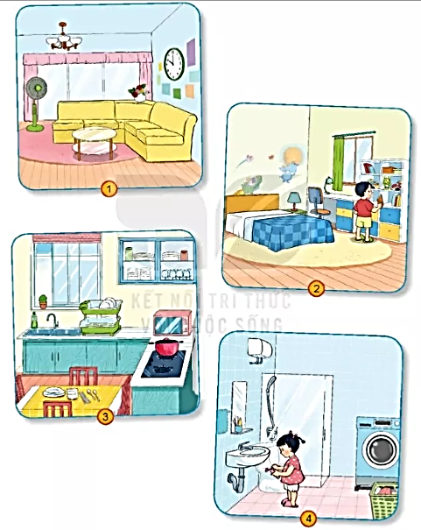
Khám phá
Nhà bạn Minh có những phòng nào?
Kể tên các đồ dùng mỗi phòng?

Slide 4

Nghỉ giữa giờ

Slide 5
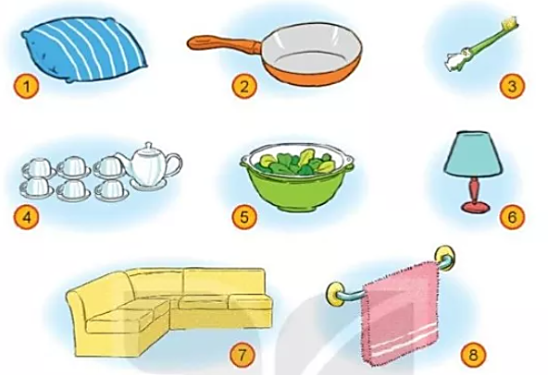
Thực hành
Xếp đồ dùng vào các phòng ở nhà Minh sao cho phù hợp?

Slide 6

Phòng khách

Slide 7
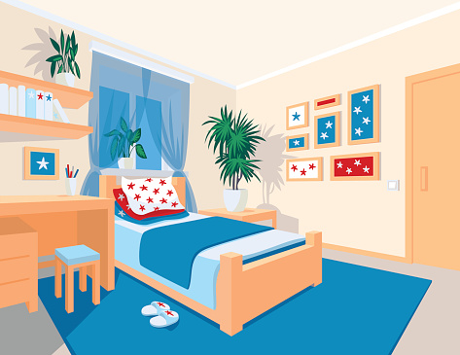
Phòng ngủ

Slide 8
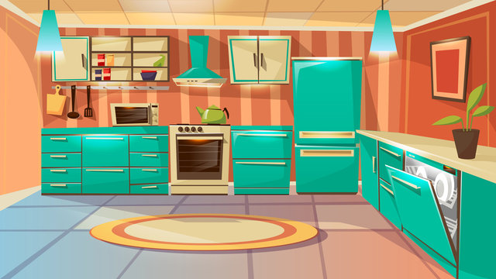
Phòng bếp

Slide 9
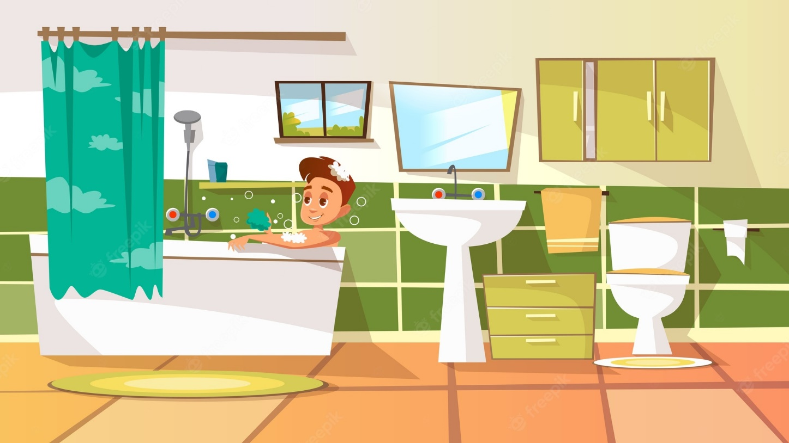
Phòng tắm

Slide 10


Vận dụng
Hãy nói về các phòng trong nhà em. Nhà em ở có gì khác so với nhà bạn Minh?

Slide 11


Củng cố bài học

